Slide 1


Slide 2
کارگاه آموزش
HTML و CSS
پاییز 1403، مهدی یار پورسالاری

Slide 3

vs code
www.soft98.ir

Slide 4


نقشه راه برنامه نویسی فرانت اند
HTML and CSS
01
Notes:
فقط توضیح مختصر از اینکه HTML برای مشخص کردن المان ها درون صفحه استفاده میشه.

Slide 5
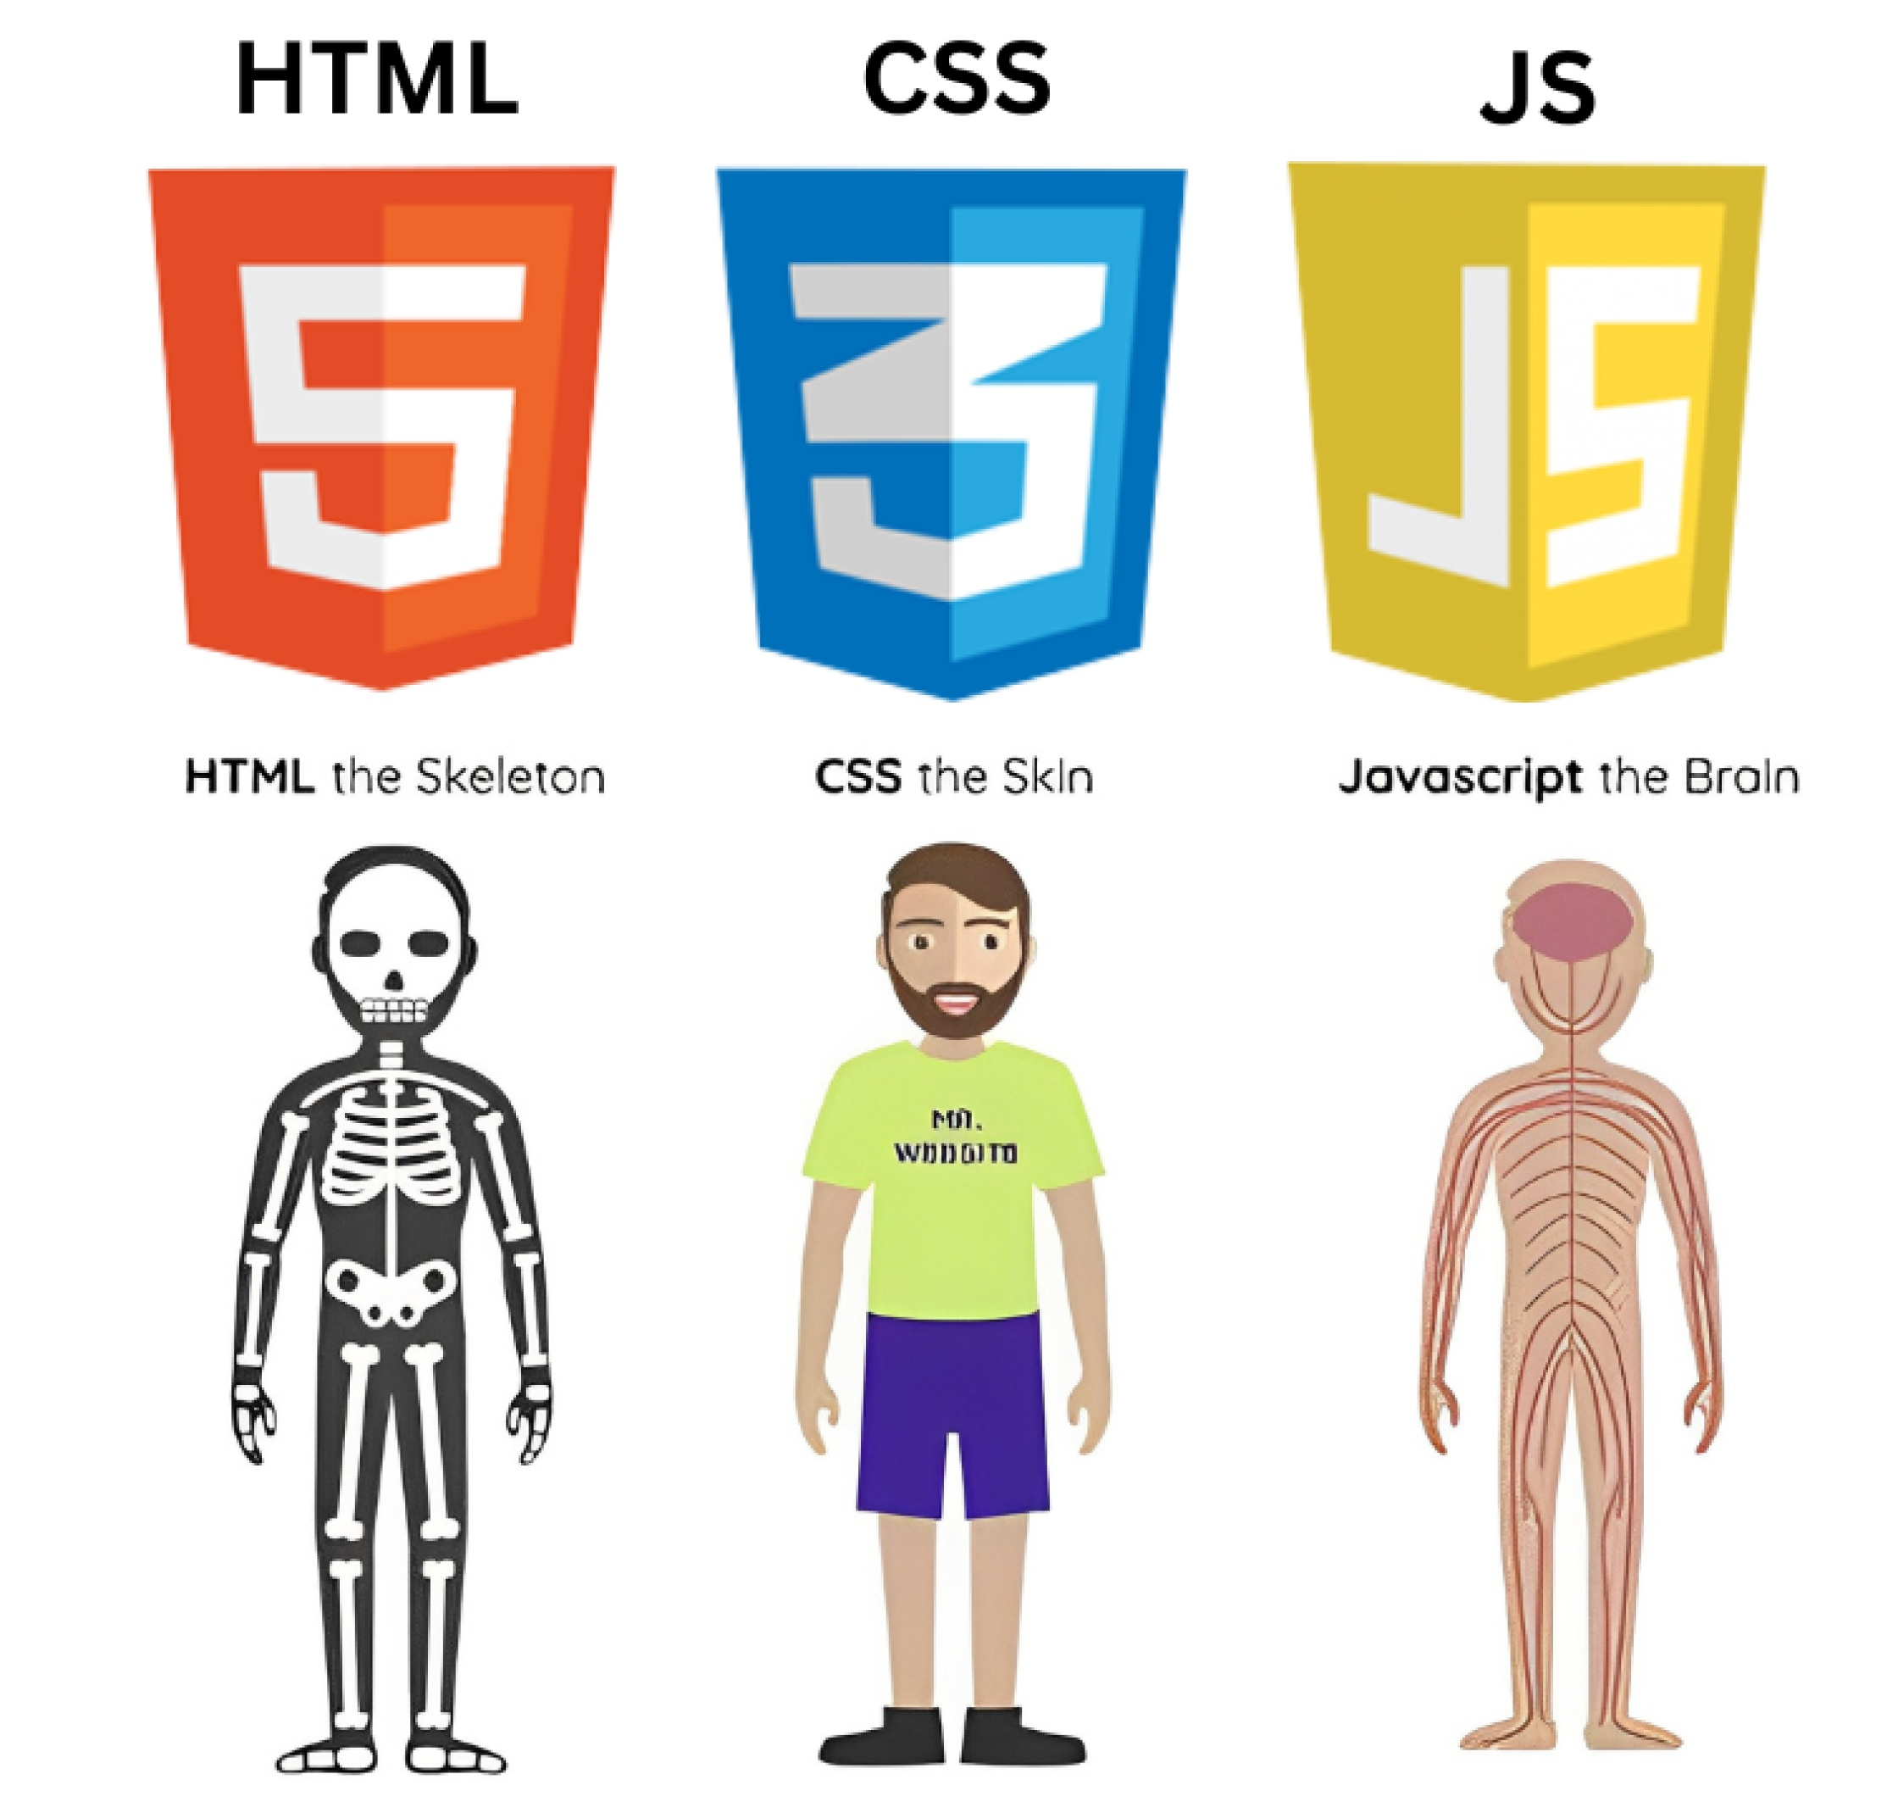
HTML and CSS
HTML
ساختار و محتوای صفحه را تعریف می‌کند. با استفاده از تگ‌ها، عناصر مختلف صفحه مانند تیترها، پاراگراف‌ها، تصاویر و...ساخته می‌شوند. شبیه اسکلت یک ساختمان است.
CSS
رنگ و لعابی به المان ها می دهد. با CSS می‌توانید رنگ‌ها، فونت‌ها، فاصله‌ها، و چینش عناصر را تعریف کنید تا صفحه زیباتر و جذاب‌تر شود. CSS مشابه نقاشی و تزئین ساختمان است.
Notes:
مثال سمت چپ مثالی از بدن و سمت راستی، توضیحات به همراه مثالی از یک ساختمان است.

Slide 6



نقشه راه برنامه نویسی فرانت اند
HTML and CSS
01
CSS frameworks
02

Slide 7
HTML, CSS and JS
HTML
ساختار و محتوای صفحه را تعریف می‌کند. با استفاده از تگ‌ها، عناصر مختلف صفحه مانند تیترها، پاراگراف‌ها، تصاویر و...ساخته می‌شوند. شبیه اسکلت یک ساختمان است.
CSS
CSS
رنگ و لعابی به المان ها می دهد. با CSS می‌توانید رنگ‌ها، فونت‌ها، فاصله‌ها، و چینش عناصر را تعریف کنید تا صفحه زیباتر و جذاب‌تر شود. CSS مشابه نقاشی و تزئین ساختمان است.
JS
برای افزودن تعامل و پویایی به صفحه استفاده می‌شود. JS می‌تواند عملیات مختلفی مانند واکنش به کلیک کاربر، ارسال داده‌ها به سرور، و تغییر محتوا به صورت داینامیک را انجام دهد. JS شبیه سیستم‌های هوشمند در ساختمان است که اجزای مختلف را به حرکت درمی‌آورد.
Notes:
مثال سمت چپ مثالی از بدن و سمت راستی، توضیحات به همراه مثالی از یک ساختمان است.
صفحه otp رو بیار و بهشون به ترتیب نشون بده چه اتفاقی می افته.

Slide 8





نقشه راه برنامه نویسی فرانت اند
HTML and CSS
01
CSS frameworks
02
JS, TS
03
JS frameworks and advanced concepts
04

Slide 9
HTML چیست
HTML مخفف Hyper Text Markup Language است. این زبان، زبان نشانه‌گذاری استاندارد برای ایجاد صفحات وب است. بعبارتی HTML ساختار یک صفحه وب را توصیف می‌کند.
عناصر HTML بخش‌های مختلف صفحه را برچسب‌گذاری می‌کنند، مانند "این یک عنوان است"، "این یک پاراگراف است"، "این یک لینک است"، و...
Notes:
توضیح داده شود که همه بار دنیای اچ تی ام ال روی دوش کلمه نشانه گذاری است. اچ تی ام ال یعنی نشانه گذاری، به زبان خودمانی یعنی چی، کجاست!

Slide 10
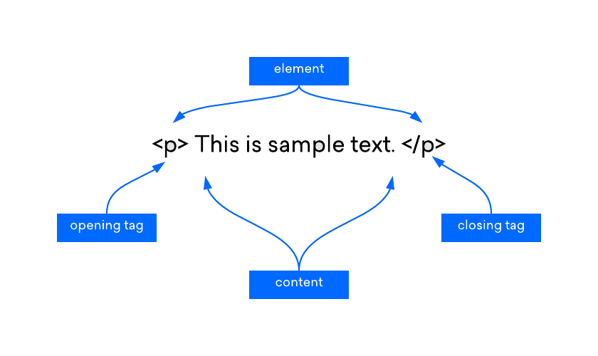
المان های HTML
یک المان در HTML با یک تگ شروع، محتوا و تگ پایانی تعریف می شود.
توجه: برخی از عناصر HTML محتوایی ندارند (مانند تگ </br>) به این عناصر، عناصر خالی یا empty elements گفته می‌شود. عناصر خالی تگ پایانی ندارند!
Notes:
یک صفحه اینترنتی باز شود و تگ ها نشان داده شود.

Slide 11
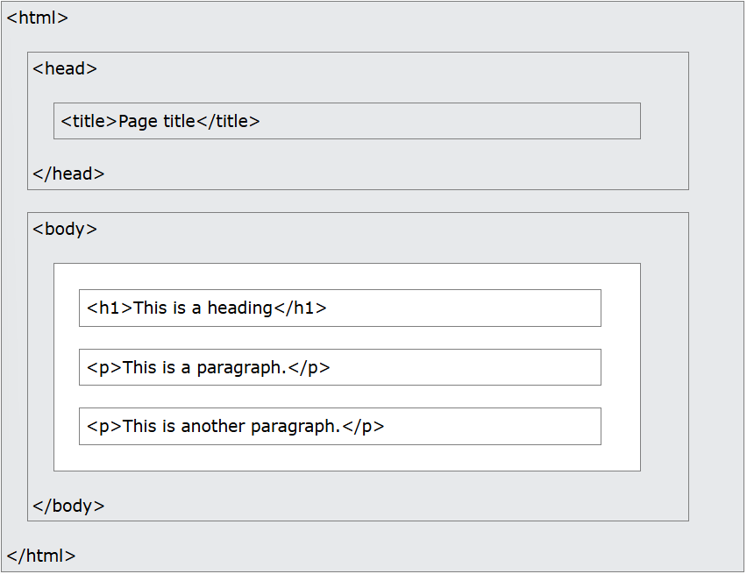
ساختار صفحه HTML
Head در html شامل اطلاعاتی برای مرورگرهاست. این اطلاعات می تواند از قبیل عنوان صفحه، اسکریپت ها (قطعه کدی که برای اجرای دستورات خاص یا ایجاد تعاملات پویا به کار می‌رود) و استایل شیت ها باشد که به صفحه html لینک شده اند.
تگ body شامل تمام محتویات یک سند HTML، مانند پاراگراف ها، تصاویر، لینک ها، جداول، لیست ها و غیره است. بعبارت دیگر تمام چیزهایی که یک کاربر می تواند ببیند در این قسمت نوشته می شوند.

Slide 12
خواص تگ ها (attributes)
هر خاصیت برای هر تگ، اطلاعاتی اضافه درباره ی آن تگ در دسترس قرار می دهد.
همیشه به تگ شروع اضافه می شوند.
معمولا بصورت نام / مقدار، یعنی به شکل name=“value” تعریف می شوند.
برخی از مهمترین خواصی که درHTML استفاده می شوند عبارتند از:
Id, class, style, href, src, title and etc.

Slide 13
خاصیت class
از این خاصیت معمولا برای ارجاع دادن به عنصر مشخص شده در فایل css برای استایل دهی استفاده می شود. همینطور از این عنصر برای دسته بندی تگ های بخش بندی صفحه (در ادامه با آنها آشنا خواهید شد) استفاده می شود.
مقداری که این خاصیت می گیرد به حروف کوچک و بزرگ حساس است.
یک المان می تواند بیشتر از یک کلاس داشته باشد که با فاصله از هم جدا می شوند.
المان های متفاوت می توانند کلاس های یکسان داشته باشند.
Notes:
مرحه به مرحله در کد نشان داده شود.

Slide 14
خاصیت id
از این خاصیت برای نسبت دادن یک اثر انگشت منحصر به فرد به المان ها استفاده می شود. بنابر چیزی که گفته شد، دو المان نمی توانند آیدی یکسان داشته باشند.
شبیه به class از این خاصیت معمولا برای ارجاع دادن به عنصر مشخص شده در فایل css برای استایل دهی استفاده می شود.
آیدی که به المان ها نسبت داده می شود به حروف کوچک و بزرگ حساس است.
آیدی نباید با اعداد شروع شود، و همینطور نباید شامل فاصله باشد. یعنی آیدی های 1text و site header نامعتبر هستند.
Notes:
تفاوت بین id و class گفته شود.

Slide 15
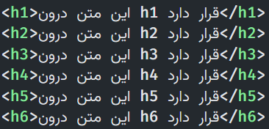
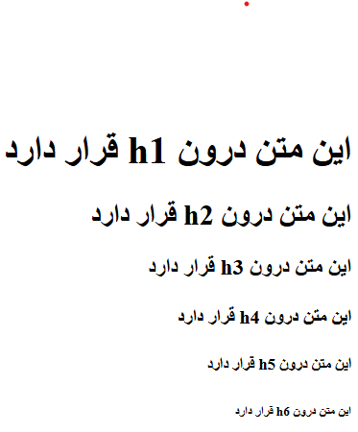
تگ های HTML، تگ h
این تگ برای نشان دادن عناوین، یا زیرعناوین استفاده می شود.
این مجموعه تگ ها از h1 تا h6 تعریف می شوند.
h1 مهمترین عنوان و h6 کم اهمیت ترین عنوان را نشان می دهد.
موتورهای جستجو از این سری تگ ها برای ایندکس کردن صفحات وب شما استفاده می کنند. بنابراین باید این تگ را در زمان و مکان درست استفاده کنید.
Notes:
یک مثال با عنوان و پاراگراف نوشته شود.

Slide 16
تگ های HTML، تگ a
این تگ برای قـــــــرار دادن لینک در صفحه استفاده می شود.
می توان از این تگ برای هدایت کاربران به آدرس های اینترنتی دیگر استفاده کرد.
لازم نیست لینک حتما یک مـــــتن باشــد. یک لینک می تواند در قالب یک تصویر یا هر عنصر HTML دیگری باشد!
با استفاده از خاصیت href، باید آدرسی که لینک به آن هدایت می کند را مشخص کرد.
یکی از کاربردی ترین خواص تگ a، target است که رفتار مرورگر بعد از کلیک روی لینک را تعیین می کند. مقادیری که می توان به این خاصیت نسبت داد:
_self: پیش فرض؛ لینک در صفحه و تب فعلی باز می شود.
_blank: بعد از کلیک روی لینک، به صفحه / تب جدید هدایت می شویم.
_parent: صفحه جدید در فریم پدر باز می شود.
<a href=https://google.com>go to google<a/>
Notes:
بعد از این اسلاید یک مثال واقعی در vscode نوشته شود.

Slide 17


ساخت bookmark با استفاده از تگ a
سناریوی زیر را در نظر بگیرید:
یک مقاله نوشته ایم که چند فصل دارد. می خواهیم در ابتدا فهرست را قرار دهیم و ساز و کاری فراهم کنیم که کاربر با کلیک روی عناوین فهرست به قسمت مربوط به فصل مورد نظر هدایت شود.
این تکنیک هنگامی که صفحه وب محتوای زیادی دارد کاربردی است. در این روش کاربر هنگامی که روی بوکمارک کلیک کند به قسمتی که مشخص کرده ایم هدایت خواهد شد.
برای پیاده سازی این تکنیک به تگ a و خاصیت id نیاز داریم.
به آیتمی که آیدی C4 دارد آدرس دهی انجام شده است.
Notes:
ذکر شود آیدی یک خاصیت منحصر به فرد است. مثل اثرانگشت انسان ها.
قبل از اینکه کد نشان داده شود کاری که قرار است انجام شود باید توضیح داده شود.

Slide 18
تگ های HTML، تگ img
از این تگ برای قرار دادن یک عکس درون صفحه استفاده می شود.
این تگ، محتوایی ندارد. به تبع آن تگ بسته آن هم نوشته نمی شود.
مهمترین خواص این تگ عبارتند از:
src: برای مشخص کردن آدرس عکس استفاده می شود.
alt: عبارتی است که عکس را توصیف می کند. اگر مرورگر نتواند عکس را پیدا کند، از این خاصیت استفاده می کند.
width: مشخص کردن عرض تصویر
height: مشخص کردن ارتفاع تصویر

Slide 19


استفاده از عکس برای لینک دهی
همانطور که قبل تر گفته شد، می توان از عکس برای لینک دهی استفاده کرد. برای اینکار، تگ img را بعنوان فرزند تگ a باید استفاده کرد.

